Slide 1





Hello, Seoul

Slide 2





CONTENTS
05
01
평가
개요
팀 소개
프로젝트 개요
프로젝트 기획 과정
04
시연
03
02
AI 활용
AI 사용 방향성
AI 사용 알고리즘
서비스 구성
서비스 구조
기본 서비스
메인 서비스

Slide 3
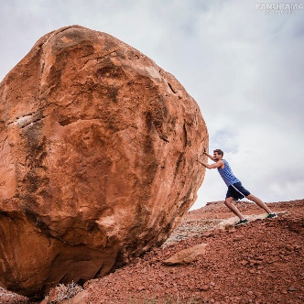


팀원 소개
김도현
정수현
Ticket DB Modeling
Main DB 데이터 전처리
Ticket Main Page
AI Modeling
발표
Project DB Modeling
Main DB 데이터 전처리
Planner 서비스
AI Modeling
선우성웅
신동훈
최남이
조장
Web Design
Location Page
Hotspot Page
Admin Page
Project DB Modeling
Ticket 예약 서비스
Community 서비스
Admin page
회원가입 서비스
Main DB 추출
AI DB 제작
Admin page

Slide 4




개요
CHAPTER 01
프로젝트 개요
CHAPTER 02
프로젝트 기획

Slide 5

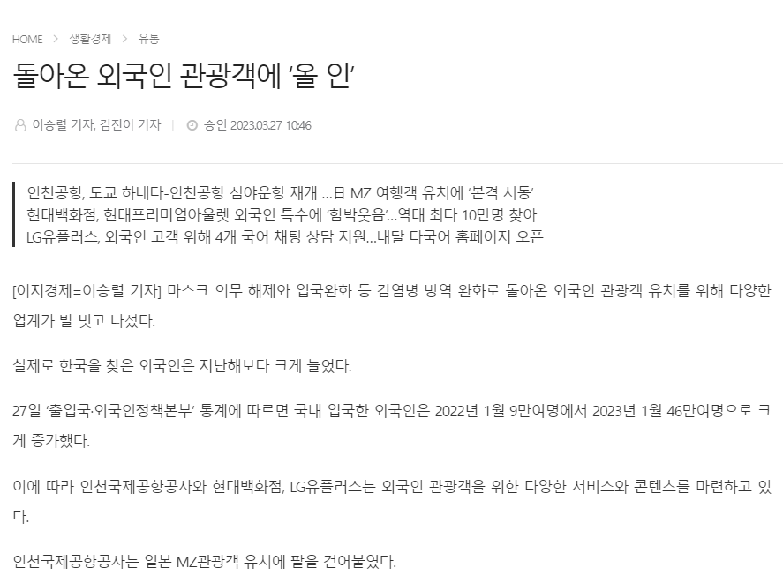
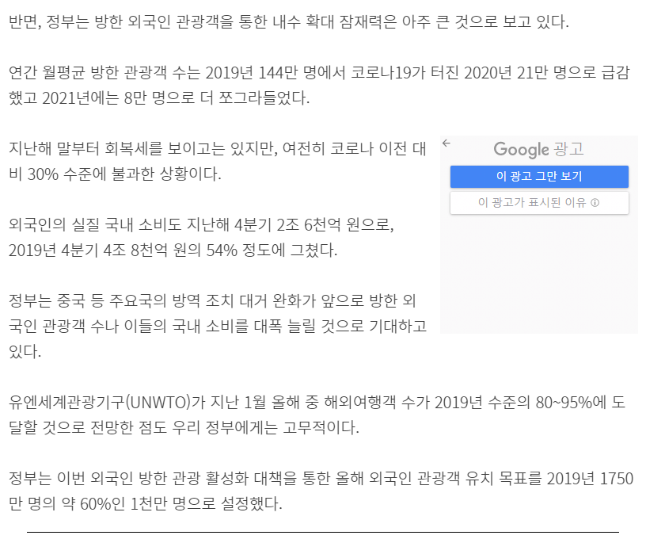

프로젝트 주제 선정
코로나 19 완화로 인한 외국인 관광객 증가
정부의 방한 외국인들을 위한 자원 대폭 증가

Slide 6

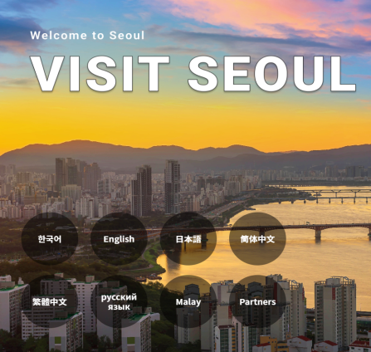
ㄴ
벤치마킹
Visit Seoul
01
06
MyrealTrip
Klook
02
05
TripAdvisor
EarthTory
03
04
LonelyPlanet

Slide 7

프로젝트 기획 과정
찜 및 저장하여 여행계획을 생성할 수 있는 플래너 사이트
외국인들을 위한 서울지역의 정보를 제공
벤치마킹 사이트들의 장단점을 취합
프로젝트 주제에 맞게 조정
04
03
01
02

Slide 8

프로젝트 기획 과정
외국인들을 위한 다국어 번역 서비스
여행계획 을 짜기 위한 플래너 생성 서비스
AI를 활용한 이미지 검색 서비스

Slide 9
서비스
CHAPTER 01
서비스 구조
CHAPTER 02
기본 서비스
CHAPTER 03
메인 서비스

Slide 10









서비스 구조
Tool
Front-End
Back-End
Client

Slide 11

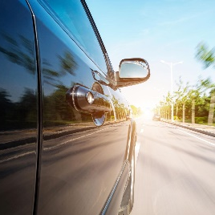

기본 서비스
Login/Logout
Login/Logout
Login/Logout
Login/Logout
Login/Logout
Login/Logout

Slide 12
메인 서비스
플래너
AI 이미지 검색
AI 이미지 검색

Slide 13
AI
CHAPTER 01
AI 사용 방향성
CHAPTER 02
알고리즘
CHAPTER 03
메인 서비스

Slide 14








AI 사용 방향성
此处添加详细具体的说明和描述文字。此处添加详细具体的说明和描述文字。
欢迎加入
广告集装箱
此处添加详细具体的说明和描述文字。此处添加详细具体的说明和描述文字。

Slide 15



사용 알고리즘
此处添加详细具体的说明和描述文字。
此处添加详细具体的说明和描述文字。
此处添加详细具体的说明和描述文字。
此处添加详细具体的说明和描述文字。
此处添加详细具体的说明和描述文字。
此处添加详细具体的说明和描述文字。
此处添加详细具体的说明和描述文字。
此处添加详细具体的说明和描述文字。

Slide 16
서비스 구조
Tool
Front-End
Back-End
Client

Slide 17
시연
CHAPTER 01
시연

Slide 18
후기
CHAPTER 01
후기
CHAPTER 02
자체 평가

Slide 19

후기
单击此处添加标题
此处添加详细具体的说明和描述文字
此处添加详细具体的说明和描述文字
单击此处添加标题
此处添加详细具体的说明和描述文字
此处添加详细具体的说明和描述文字
单击此处添加标题
此处添加详细具体的说明和描述文字
此处添加详细具体的说明和描述文字
单击此处添加标题
此处添加详细具体的说明和描述文字
此处添加详细具体的说明和描述文字

Slide 20
자체 평가
单击此处添加标题
此处添加详细具体的说明和描述文字
此处添加详细具体的说明和描述文字
单击此处添加标题
此处添加详细具体的说明和描述文字
此处添加详细具体的说明和描述文字
单击此处添加标题
此处添加详细具体的说明和描述文字
此处添加详细具体的说明和描述文字
单击此处添加标题
此处添加详细具体的说明和描述文字
此处添加详细具体的说明和描述文字

Slide 21
Q & A

Slide 22
Goodbye, Seoul

